Slide 1
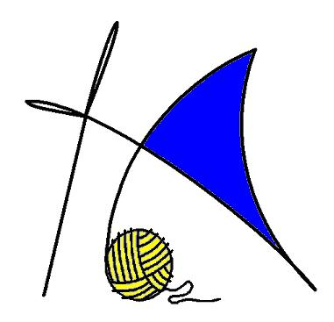
Felicitacions de Nadal
Ariadna 2026

Slide 2
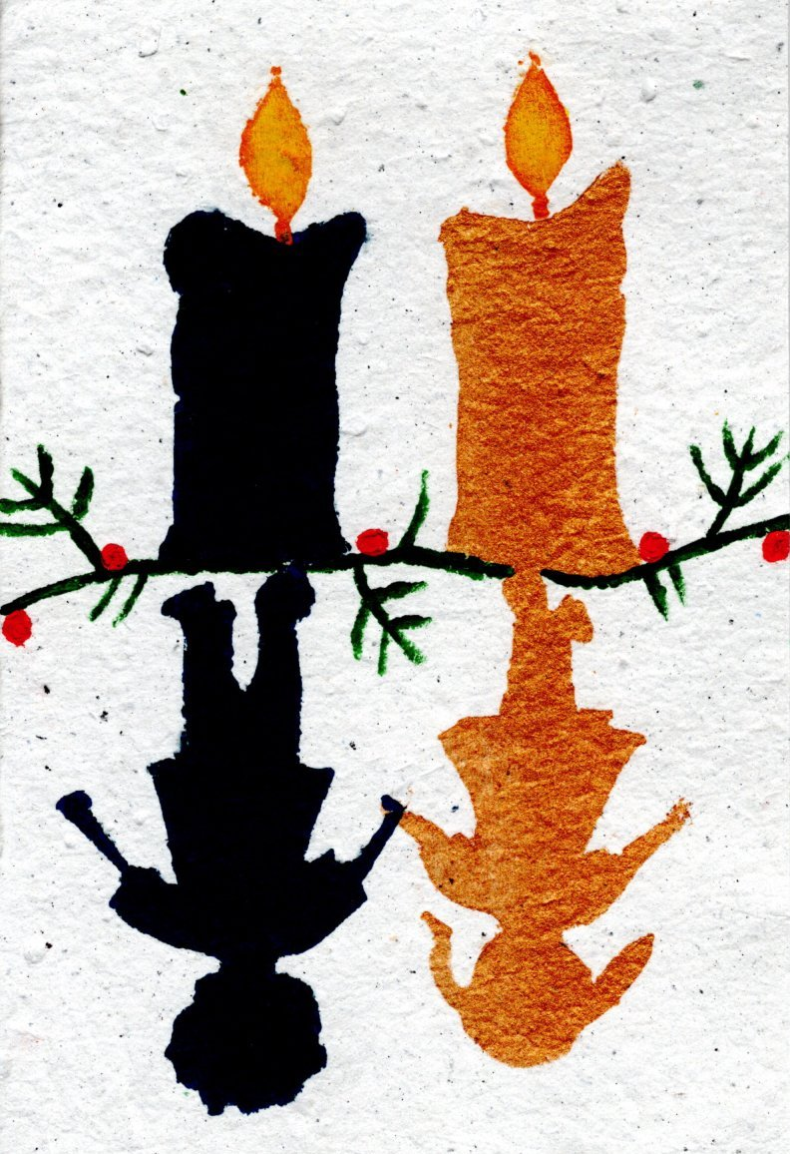
1 – Reflexos màgics

Slide 3
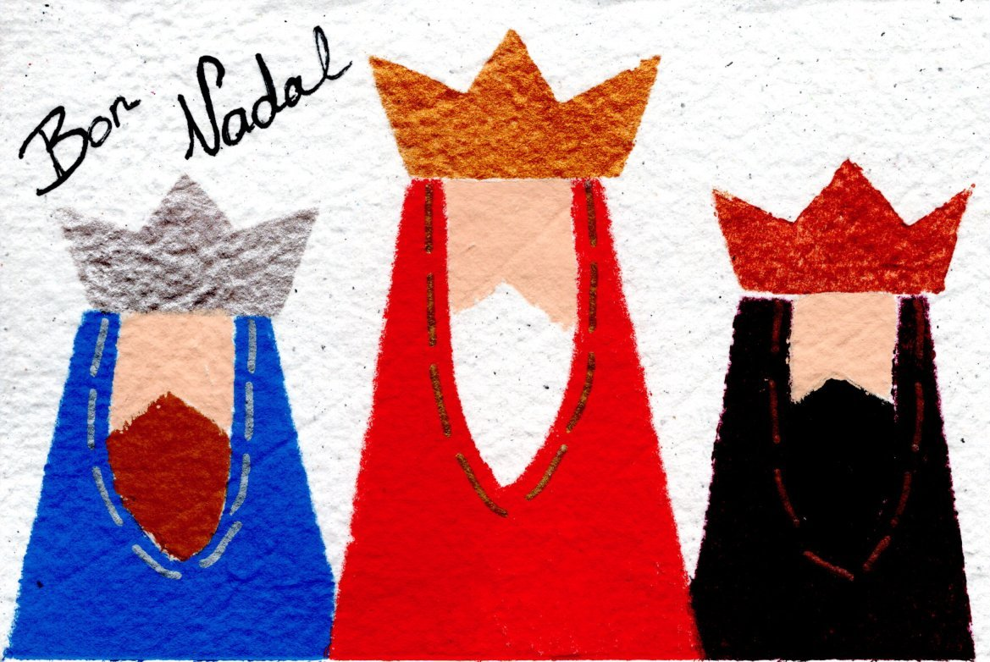
2 – Màgia d’Orient

Slide 4
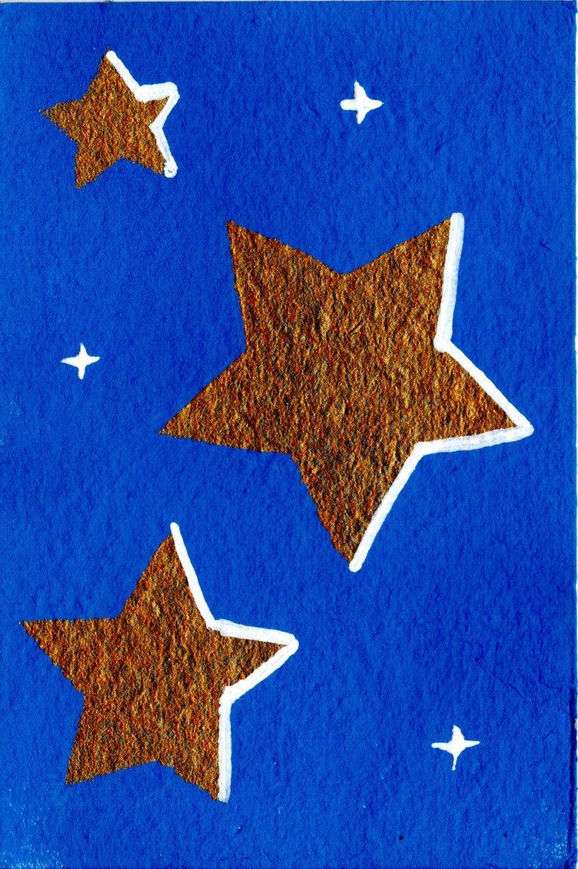
3 – Estels brillants

Slide 5
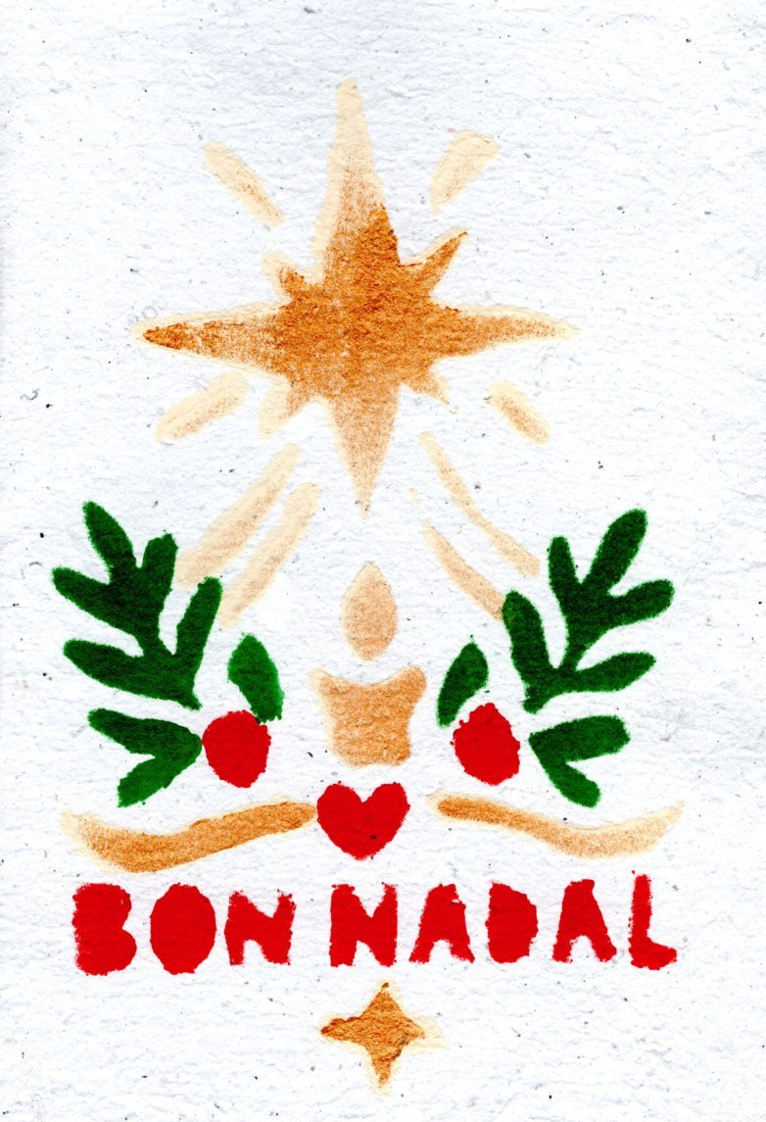
4 – Espurna d’il·lusió

Slide 6
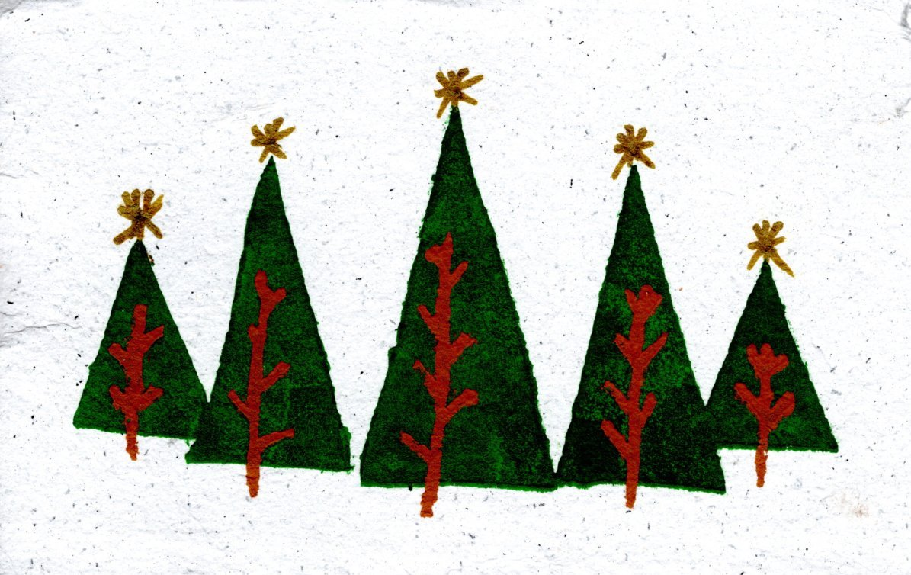
5 – Nadal natural

Slide 7
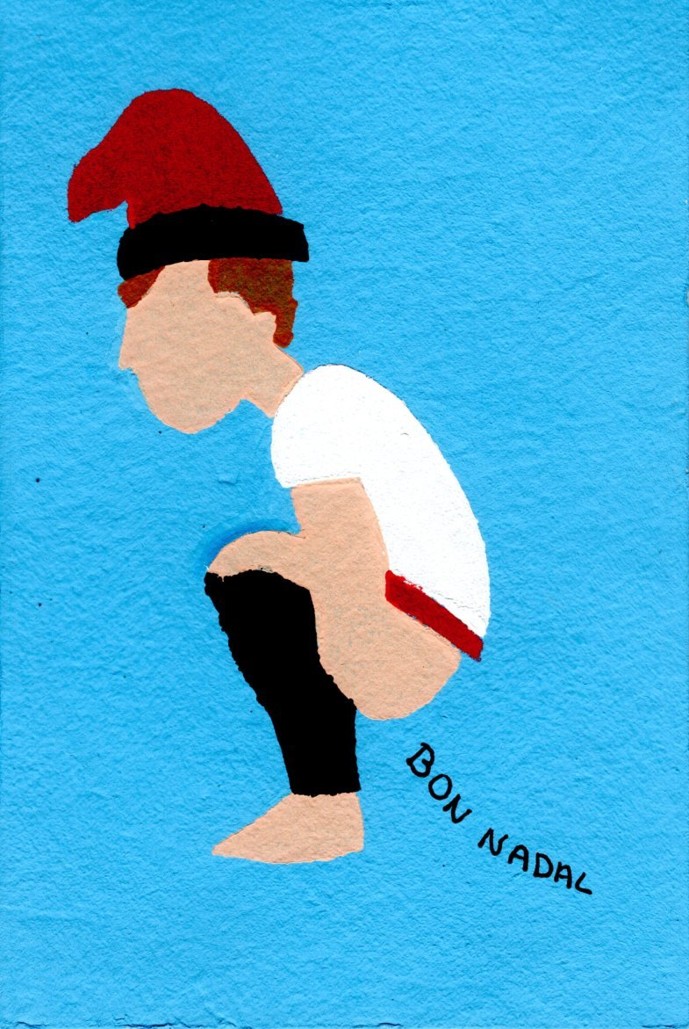
6 –Humor català

Slide 8
